Slide 1
Чего бы вы хотели сегодня узнать на уроке????

Slide 2
Проверка домашнего задания
Что произошло с водой в блюдце около батареи?
Что произошло в блюдце в морозильной камере?
В каком состоянии бывает вода?

Slide 4
Свойства снега
Холодный
Белого цвета
Непрозрачный
Без запаха
Рыхлый (липкий, рассыпчатый)

Slide 5
Физминутка Моя физминутка для глаз.ppt

Slide 6
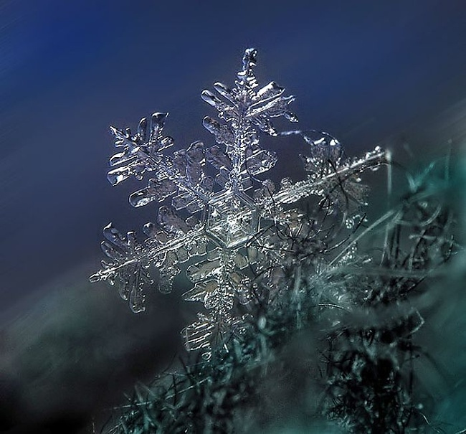
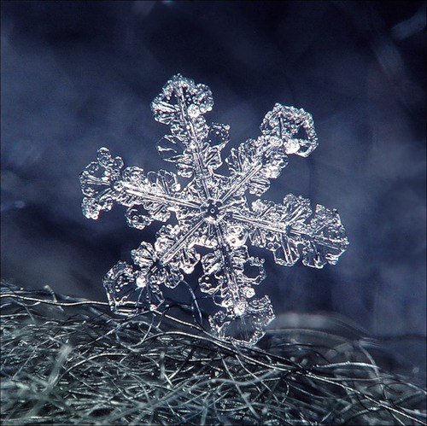
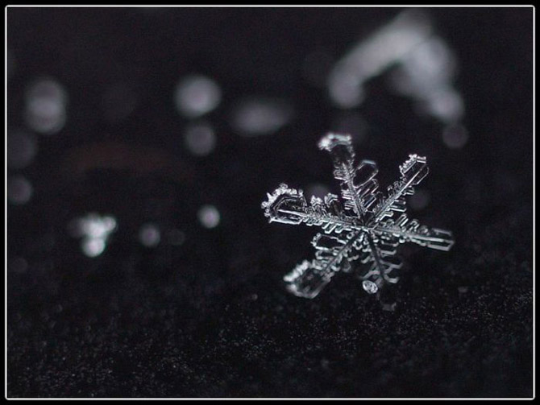
Рассмотрите снежинки

Slide 7
Почему все снежинки такие разные? Обучающий мультфильм - Почему все снежинки разные~2.wmv

Slide 9
Почему говорят: «Много снега – много хлеба»?

Slide 10
Значение снега
Снег - как источник влаги
Снег - как своеобразная шуба, защищающая от морозов корни трав и растений

Slide 11
закрепление
Согласны –хлопаем в ладоши
Не согласны –грозим мне пальчиком.
Снег при таянии превращается в воду.
Если вода замерзает, она превращается в лёд.
Снег бесцветный.
Снег рыхлый.
От снега замерзают корни растений.
У снежинки пять лучей.
Снег прозрачный.
Все снежинки одинаковые.

Slide 12
Спасибо за внимание

